Slide 1
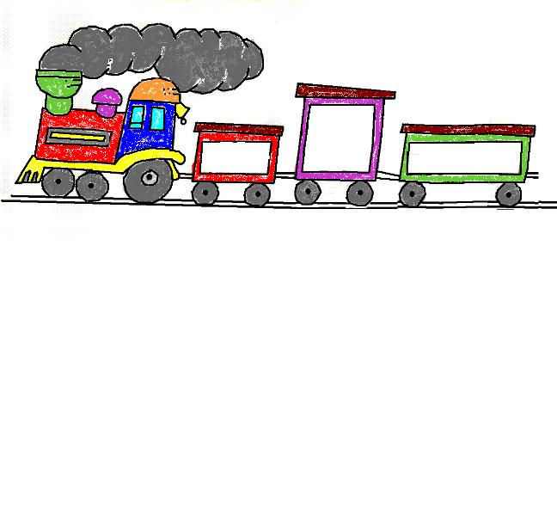
Catalunya Cataluña
APESC
1978

Slide 2
Nafarroa Navarra
1986

Slide 3
Extremadura
APESEX
1988

Slide 4
Galicia
1991

Slide 5
Andalucía
1991

Slide 6
Comunidad de Madrid
1991
APESM

Slide 7
Región de Murcia
1992

Slide 8
Illes Balears Islas Baleares
1993

Slide 9
Aragón
1994

Slide 10
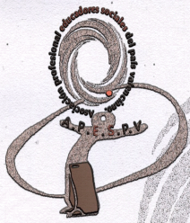
Comunitat Valenciana Comunidad Valenciana
1995

Slide 11
Castilla y León
1995

Slide 12
Euskadi País Vasco
1995

Slide 13
Castilla La Mancha
1998

Slide 14
Principado de Asturias
2000

Slide 15
La Rioja
2001
Apesrioja

Slide 16
Islas Canarias
2003

Slide 17
Ceuta
APESCE
2003

Slide 18
Melilla
2003
APESCE

Slide 19
Cantabria
ESMUCAN
2007

Slide 20
ASEDES CGCEES
2000
2006

